Slide 1
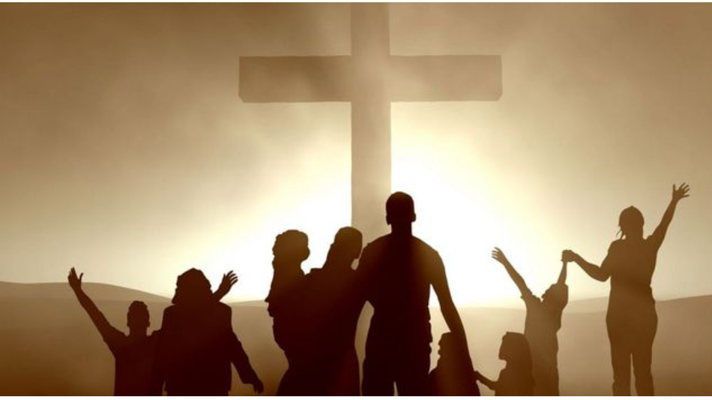

Slide 2
https://www.youtube.com/watch?v=9H-yrfmqmGc

Slide 3
Spørgsmål om tro
Hvad er tro?
Hvad bevirker tro?
Hvordan kan vi få tro?

Slide 4
Gggggggg (pisteuoo)
At tro (at have en overbevisning om noget)
At have tillid
At stole på
At overlade
At adlyde

Slide 5
Blondins udfordring: Tror du…?
Tror du, at jeg kan køre et menneske i trillebøren over til den anden side?
Har du tillid til at jeg kan køre et menneske i trillebøren over til den anden side?
Stoler du på, at jeg kan køre dig i trillebøren over til den anden side?
Overlader du det til mig, at køre dig i trillebøren over til den anden side?
”Hop ind!” – Adlyder du mig?

Slide 6
Hebræerbrevet 11, 1:
”Tro er fast tillid til det, der håbes på, overbevisning om det, der ikke ses.”
Tro (på Gud) ≡ ”en sikker tillid til
Gud,
Hans person,
Hans væsen,
Hans bud,
og Hans løfter”
En definition
af ”tro”…

Slide 7
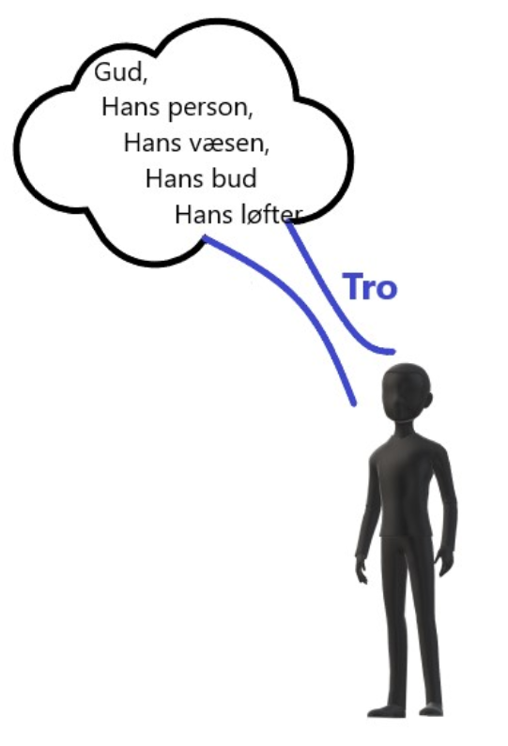
Tro: en kanal af tillid, som forbinder mennesket med Gud, Hans person, Hans væsen, Hans bud, og Hans løfter.

Slide 8
De 3 elementer af ”tro”:
Kendskab
Enighed
Tillid

Slide 9
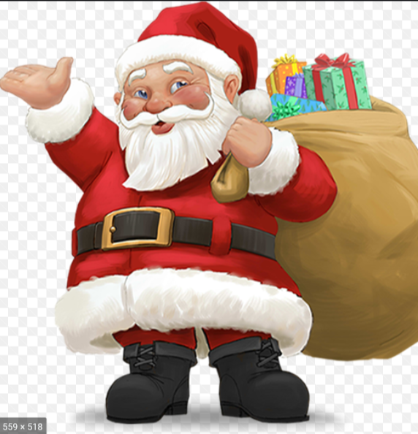
Når et barn tror på julemanden…
…ved barnet at Julemanden findes, og at han bringer gaver til Jul (Kendskab)
…er barnet enig med Julemanden: Julemanden lover gaver, barnet vil have dem. (Enighed)
…har barnet tillid til Julemanden (fx indsender han en ønskeseddel), og når gaverne kommer, er barnet overbevist om at de kommer fra ham. (Tillid)

Slide 10
Troshelterne
Fra Hebræerbrevet:
I tro fik Noa et varsel om det, som endnu ikke var at se, og byggede i sin gudfrygtighed en ark til frelse for sit hus;
I tro adlød Abraham kaldet til at bryde op og drage til et sted, som han skulle få i eje, og han drog af sted uden at vide, hvor han kom hen.
I tro nægtede Moses, da han var blevet voksen, at lade sig kalde søn af Faraos datter. Han ville langt hellere lide ondt sammen tid
Ved tro faldt Jerikos mure, da israelitterne i syv dage havde gået rundt om dem.

Slide 11
Deres tro førte til gerninger!
Noah → byggede arken!
Abraham → tog afsted!
Moses → forlod Egyptens palads!
Israelitterne → gik rund om Jeriko i 7 dage!

Slide 12
Sand tro fører til gerninger

Slide 13
Abrahams historie:
Første Mosebog 15, 1-6: ”Senere kom Herrens ord til Abram i et syn: »Frygt ikke, Abram, jeg er dit skjold! Din løn skal blive meget stor.« Abram svarede: »Gud Herre, hvad kan du give mig, når jeg må gå barnløs bort, og Eliezer skal være min arving.« Abram sagde: »Du har ikke givet mig afkom, så min hustræl skal arve mig.« Da lød Herrens ord til ham: »Nej, han skal ikke arve dig, dit eget kød og blod skal arve dig.« Så tog han ham udenfor og sagde: »Se på himlen, og tæl stjernerne, hvis du kan.« Og han sagde: »Så mange skal dine efterkommere blive.« Abram troede Herren, og han regnede ham det til retfærdighed.”
Første Mosebog 22: ”Da de kom til det sted, Gud havde givet ham besked om, byggede Abraham et alter og lagde brændet til rette; han bandt sin søn Isak og lagde ham oven på brændet på alteret. Så rakte Abraham hånden ud og tog kniven for at slagte sin søn. Men Herrens engel råbte til ham fra himlen: »Abraham, Abraham!« Han svarede ja, og englen sagde: »Læg ikke hånd på drengen, og gør ham ikke noget! Nu ved jeg, at du frygter Gud og end ikke vil nægte mig din eneste søn.«”

Slide 14
Tro frelser!
Johannes 3, 16: ”For således elskede Gud verden, at han gav sin enbårne søn, for at enhver, som tror på ham, ikke skal fortabes, men have evigt liv.”
Romerne 3, 21-24: ”Men nu er Guds retfærdighed åbenbaret uden lov, bevidnet af loven og profeterne, Guds retfærdighed ved tro på Jesus Kristus for alle, som tror. Der er ingen forskel; for alle har syndet og har mistet herligheden fra Gud, og ufortjent gøres de retfærdige af hans nåde ved forløsningen i Kristus Jesus: Ham gjorde Gud ved hans blod til et sonoffer, hvilket bliver virksom ved troen på Ham.”

Slide 15
Hvorfor har vi brug for frelsen?
Jesus siger (i Mattheus 5):
I har hørt, at der er sagt til de gamle: ›Du må ikke begå drab,‹ og: ›Den, der begår drab, skal kendes skyldig af domstolen.‹ Men jeg siger jer: Enhver, som bliver vred på sin broder, skal kendes skyldig af domstolen; den, der siger: Raka! til sin broder, skal kendes skyldig af Det store Råd; den, der siger: Tåbe! skal dømmes til Helvedes ild.
I har hørt, at der er sagt: ›Du må ikke bryde et ægteskab.‹ Men jeg siger jer: Enhver, som kaster et lystent blik på en andens hustru, har allerede begået ægteskabsbrud med hende i sit hjerte.

Slide 16
Abraham blev retfærdig gennem tro!
Romerne 4, 1-3: ”Hvad skal vi da sige om Abraham, vort folks stamfader? Hvad opnåede han? Hvis det var af gerninger, Abraham blev gjort retfærdig, har han noget at være stolt af; dog ikke over for Gud. For hvad siger Skriften? »Abraham troede Gud, og det blev regnet ham til retfærdighed.«”

Slide 17
Jesu bud!
Johannes 14:
”Elsker I mig, så holder I mine bud”
”….Den, der har mine bud og holder dem, han er den, der elsker mig.”
”Det største bud: du skal ELSKE Herren din Gud,….
….og din næste som dig selv!

Slide 18
Gerninger gør vores tro fuldkommen!
Jakobs Brev 2, 14-26: ”Hvad nytter det, mine brødre, hvis et menneske siger, han har tro, men ikke har gerninger? Kan den tro måske frelse ham? Hvis en broder eller søster ikke har tøj at tage på og mangler det daglige brød, og en af jer så siger til dem: »Gå bort med fred, sørg for at klæde jer varmt på og spise godt,« men ikke giver dem, hvad legemet har brug for, hvad nytter det så? Sådan er det også med troen: i sig selv, uden gerninger, er den død. Nogen vil indvende: »Én har tro, en anden har gerninger.« Vis mig da din tro uden gerninger, så skal jeg med mine gerninger vise dig min tro. Du tror, at Gud er én; det gør du ret i. Det tror de onde ånder også – og skælver. Tåbelige menneske, ønsker du bevis på, at tro uden gerninger er ufrugtbar? Blev vor fader Abraham ikke gjort retfærdig af gerninger, da han bragte sin søn Isak som offer på alteret? Som du ser, virkede troen sammen med hans gerninger, og det var af gerningerne, hans tro blev fuldkommen. Dermed gik det skriftord i opfyldelse, som lyder: »Abraham troede Gud, og det blev regnet ham til retfærdighed,« og han blev kaldt Guds ven. I ser altså, at mennesket bliver gjort retfærdigt af gerninger, og ikke af tro alene.

Slide 19
Lovgerninger eller Trosgerninger?
Lovgerninger udspringer af at menneskets vilje til at vise, at han er god nok: ”Jeg er et anstændigt menneske, fordi…..”
Trosgerninger udspringer af kærligheden til Gud og mennesker. En kærlighed som vi ikke har af os selv, men som Gud vil give os, når vi kommer til tro på Ham.

Slide 20
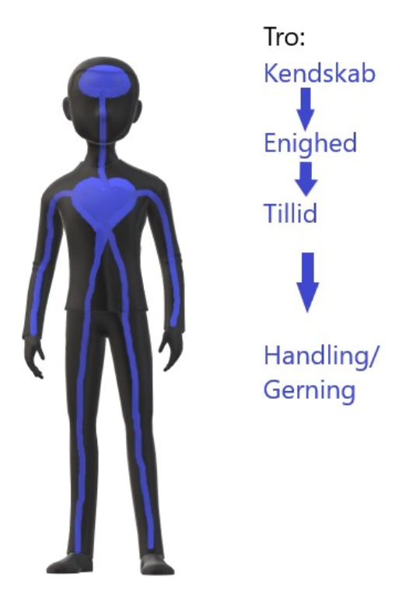
Tro bliver fuldkommen af trosgerninger

Slide 21
Retfærdiggørelse eller gerninger? Hvad kommer først?
Vi bliver ikke retfærdiggjort
fordi vi gør det gode
men for at
vi kan gøre det gode.

Slide 22
At tro er noget vi bliver opfordret til!
Johannes 14,1:
“Jeres hjerte må ikke forfærdes! Tro på Gud, og tro på mig!”

Slide 23
Hvordan får vi tro?
Romerne 10, 14-17:
”Men hvordan skal de påkalde ham, som de ikke er kommet til tro på? Hvordan skal de tro på ham, som de ikke har hørt om? Hvordan skal de høre, uden at nogen prædiker? Og hvordan skal nogen prædike uden at være udsendt? – som der står skrevet: »Hvor herligt lyder fodtrinene af dem, der bringer godt budskab!« Dog var det ikke alle, der adlød budskabet; for Esajas siger: »Herre, hvem troede på det, de hørte af os?« Troen kommer altså af hørelsen, og hørelsen kommer i kraft af Kristi ord.”

Slide 24
Ikke alle, der hører, forstår…
Mattheus 13, 10-15:
”Disciplene kom hen til ham og spurgte: »Hvorfor taler du til dem i lignelser?« Han svarede dem: »Jer er det givet at kende Himmerigets hemmeligheder, men de andre er det ikke givet. For den, der har, til ham skal der gives, og han skal have overflod; men den, der ikke har, fra ham skal selv det tages, som han har. Derfor taler jeg til dem i lignelser, fordi de ser og dog ikke ser, og hører og dog ikke hører og heller intet fatter. På dem opfyldes den profeti af Esajas, der siger: I skal høre og høre, men intet fatte, I skal se og se, men intet forstå. For dette folks hjerte er dækket med fedt, og med ørerne hører de tungt, og deres øjne har de lukket til, for at de ikke skal se med øjnene, høre med ørerne og fatte med hjertet og vende om, så jeg må helbrede dem.”
Fra Korintherbrevet:
Et sjæleligt menneske tager ikke imod det, der kommer fra Guds ånd; det er en dårskab for sådan et menneske, og det kan ikke fatte det, for det bedømmes kun efter Åndens målestok.

Slide 25
Hvad Guds ord gør…
Hebræerbrevet 4,12:
”For Guds ord er levende og virksomt og skarpere end noget tveægget sværd; det trænger igennem, så det skiller sjæl fra ånd og marv fra ben og er dommer over hjertets tanker og meninger.”

Slide 26
Hvordan får vi tro?
Det naturlige menneske har en åndelig døvhed (kan ikke høre)
…Kristi ord giver os hørelsen…
…og troen kommer fra hørelsen!
→ Nøglen er at vi skal høre Kristi ord (Læs de 4 evangelier!)

Slide 27
Hvor er vi henne?
Mangler vi ”kendskab” om Gud? →
Så læs / hør Guds/Jesu ord!
Mangler vi ”enighed” med Gud →
Vend om fra tanken at vi ved bedre
end Gud!
Mangler vi ”tillid” til Gud → start med at handle, så vil tilliden vokse!

Slide 28
Prøv og smag!
”Smag og se, at Herren er god;
lykkelig den mand, der søger tilflugt hos ham.
Frygt Herren, I hans hellige,
for de, der frygter ham, lider ingen mangel.
Løver kan lide nød og sulte,
men de, der søger Herren, mangler intet godt.” (fra Salme 34)
”Sæt mig på en prøve,
om ikke jeg åbner himlens vinduer for jer
og udøser velsignelse uden mål over jer,
siger Hærskarers Herre.”
(fra Malakias bog)

Slide 29
Mulige emner til næste gang:
Frelsen:
Hvordan bliver vi frelst? Hvad skal vi gøre? Hvad gør Gud?
Guds lov:
OT vs. NT; bjærgprædiken: Jesus om Himmerigets love.
Tro, helbredelse og mirakler:
Er ”tro” en kraft? hvordan kan tro bevirke mirakler? Bliver man altid
helbredt?

Slide 30
Peters tro var meget større om vinteren….

